Slide 1
Penerbitan video pendidikan
MUhAMAd amin bin trimo
Aidha bt mohd noor
Nur azmina bt suhaimi

Slide 2
Pengenalan
Video adalah merupakan salah satu daripada media bergerak.Ia boleh menghasilkan imej yang realistik dan sangat bermanfaat dalam penyampaian sesuatu mesej kepada penonton.
Dalam proses pengajaran dan pembelajaran, media ini mempunyai beberapa keistimewaan;
Selain daripada keupayaannya menunjukkan imej yang begerak seperti merakam seekor harimau bintang ketika berlari, media ini juga dapat mempercepatkan dan melambatkan masa. Pergerakkan harimau bintang yang terlalu laju boleh diperlahankan dengan teknik gerak perlahan, malah pergerakan itu boleh dibekukan

Slide 3
Pengenalan
Video juga berupaya membawa masuk peristiwa yang berlaku di luar bilik darjah atau peristiwa-peristiwa berbahaya seperti letupan gunung berapi ke dalam bilik darjah.
Video berupaya merakam imej dekat dan jauh. Ini bermakna video boleh memanipulasi ruang. Pergerakan sel-sel darah dalam tubuh badan boleh dilihat oleh murid-murid,

Slide 4
Penerbitan Video Pendidikan
Jenis-Jenis Kamera Video
Kamera video analog
Kamera video digital

Slide 5
Penerbitan Video Pendidikan
Kamera video analog
Kamera video jenis ini merakam imej dan menyimpannya dalam bentuk analog.
Kamera ini menggunakan tape magnetik dalam bentuk kaset video dalam pelbagai format seperti format VHS, VHS-C, Hi 8 dan U-matic. Saiz kaset ini berbeza-beza dan hanya boleh dimainkan pada pemain video yang sesuai dengannya sahaja.

Slide 6
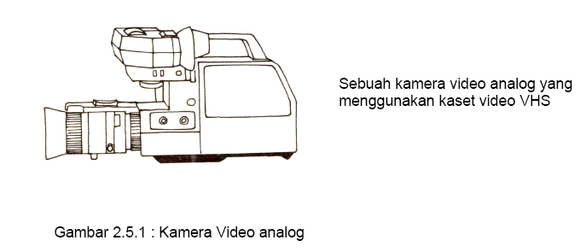
Penerbitan Video Pendidikan

Slide 7
Penerbitan Video Pendidikan
Kamera video digital
Kamera video jenis ini merakam imej dan menyimpannya dalam bentuk digital.
Kamera ini menggunakan kaset video dalam saiz yang kecil biasanya dalam format DVC (Digital Video Cassette).
Kamera video ini boleh disambungkan terus ke komputer dengan menggunakan kabel firewire.

Slide 8
Penerbitan Video Pendidikan

Slide 9
Penerbitan Video Pendidikan

Slide 10
Penerbitan Video Pendidikan

Slide 11
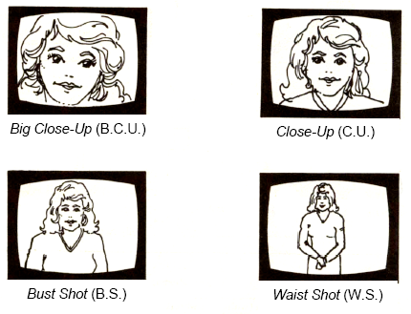
Penerbitan Video Pendidikan
Teknik Pengambaran:
Jenis Jenis Shot

Slide 12
Penerbitan Video Pendidikan
Jenis Jenis Shot

Slide 13
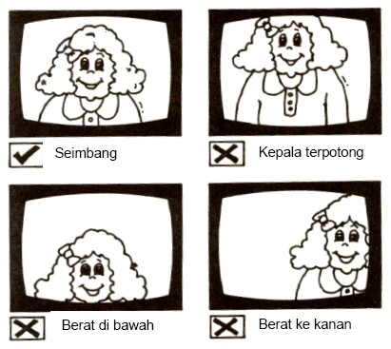
Penerbitan Video Pendidikan
Contoh; shot-shot yang baik dan shot-shot yang dilarang.

Slide 14
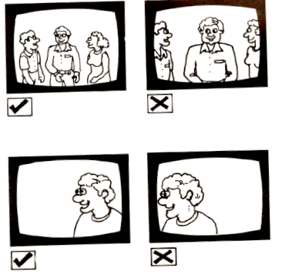
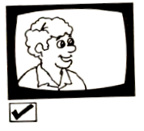
Penerbitan Video Pendidikan
Contoh; shot-shot yang baik dan shot-shot yang dilarang.

Slide 15
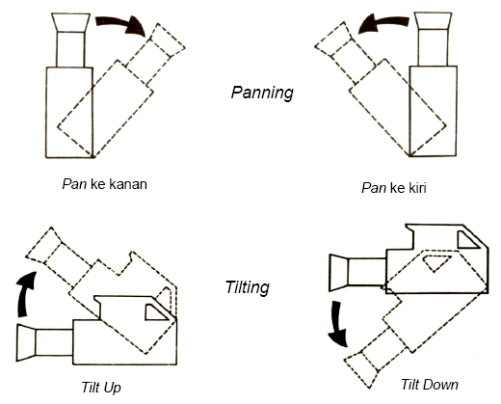
Penerbitan Video Pendidikan
Jenis-jenis pergerakan kamera.

Slide 16
Penerbitan Video Pendidikan

Slide 17
Penerbitan Video Pendidikan
1. Tetapkan tujuan dan matlamat
2. Buat penyelidikan dan sediakan bahan
Pastikan anda tahu matlamat rancangan anda menghasilkan bahan video. Siapkan kumpulan sasarannya dan bagaimana bahan itu akan digunakan dalam pengajaran
Kumpulkan bahan-bahan yang diperlukan seperti maklumat, gambar dan sebagainya yang anda fikirkan berguna untuk penggambaran

Slide 18
3. Pilih bahan-bahan yang sesuai
4. Menulis skrip
Bahan yang anda kumpul mungkin terlalu banyak. Pilih bahan-bahan yang difikirkan benar-benar perlu
Di sinilah anda mencurahkan idea anda secara berurutan dan berstruktur

Slide 19
5. Bersedia membuat penggambaran
6. Sediakan bahan-bahan grafik
Sediakan jadual penggambaran. Sekiranya anda bekerja dalam pasukan, tetapkan tugas masing-masing.
Anda perlu menyediakan bahan grafik sebelum penggambaran dimulakan. Kalau tidak ia akan mengganggu kelancaran.

Slide 20
7. Sediakan bahan-bahan dan peralatan
8. Mulakan penggambaran
Pastikan bahan dan peralatan bersedia dan berfungsi
Anda mungkin akan membuat penggambaran luar dan dalam. Fikirkan kemungkinan yang akan berlaku dan bersedia dengannya.
9. Menyunting
Setelah membuat rakaman, suntingan perlu dibuat.

Slide 21
10. Membuat rakaman audio
11. Prebiu
Langkah ini adalah untuk memasukkan narasyen, kesan bunyi dan muzik latar.
Rancangan perlu dipratonton oleh satu kumpulan kecil dan kemudian perbaiki kesilapan sekiranya ada.

Slide 22
12. Gunakan dalam pengajaran
13. Penilaian
Di sini lah anda menggunakan program video yang telah dihasilkan.
Di sini anda perlu menilai bahan video itu dari segi kesesuaiannya dalam pengajaran dan pembelajaran.

Slide 23
Sekian Terima Kasih

